Slide 1
과제 6 R 연습문제
Hiphop 가사 분석
최용호

Slide 2
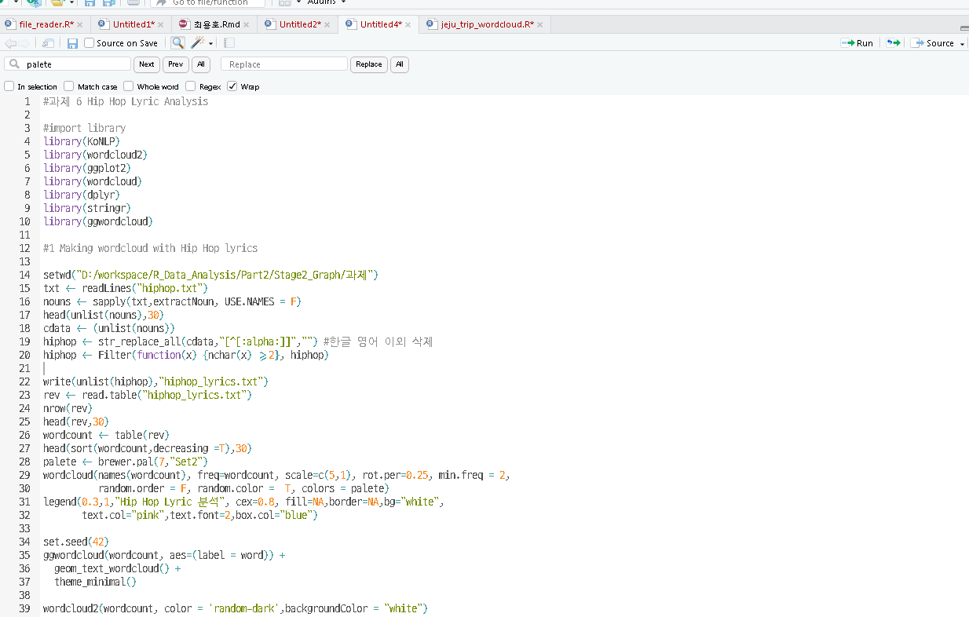
Q1. wordcloud 사용하여 Hip Hop 가사 분석
Source Code:
Library 가져오기

Slide 3
Hiphop 가사 Wordcloud 분석 소스코드

Slide 4
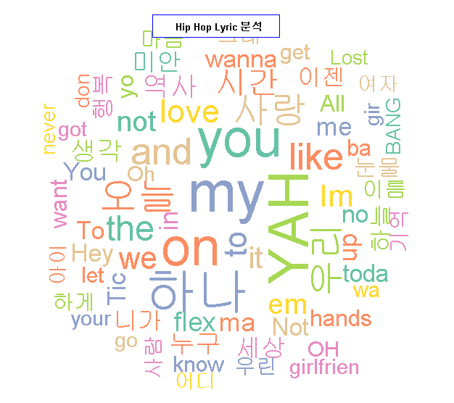
Hiphop 가사 Wordcloud

Slide 5
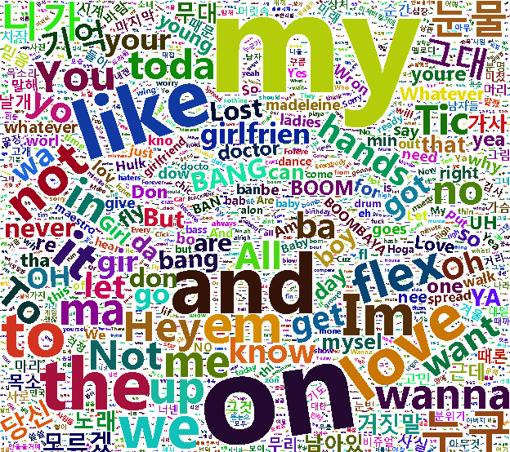
Using wordcloud2 function

Slide 6
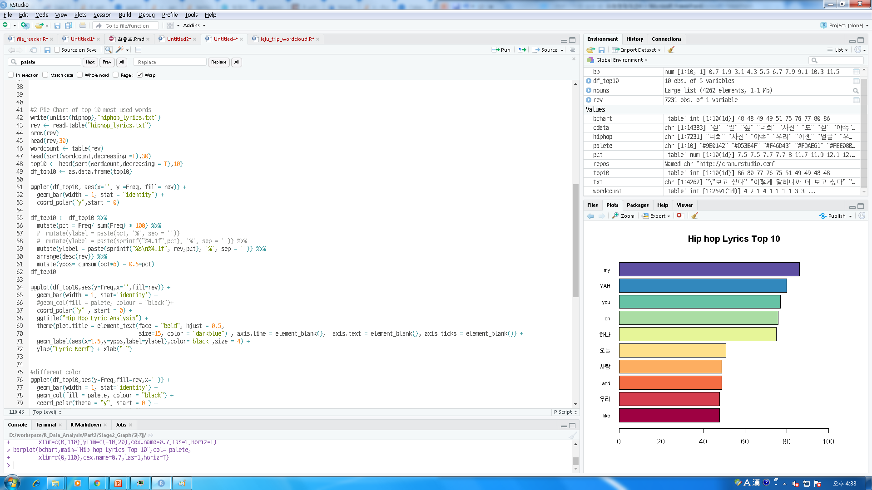
Q2. ggplot2 Pie Chart 사용하여 Top 10 hip hop 가사 분석

Slide 7
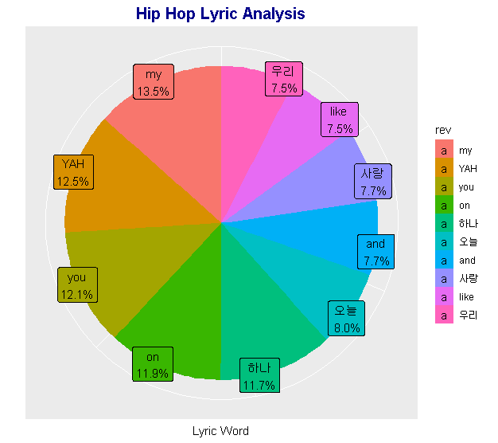
Q2. 결과

Slide 8
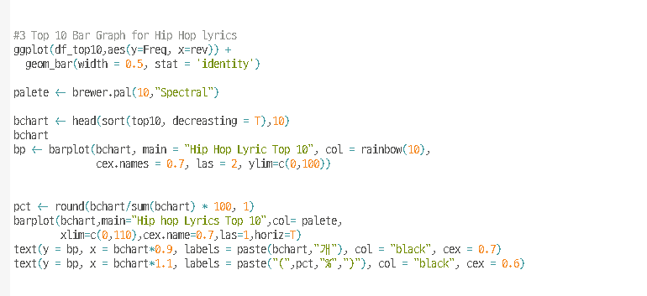
Q3. barplot 사용하여 Top 10 hip hop 가사 분석

Slide 9
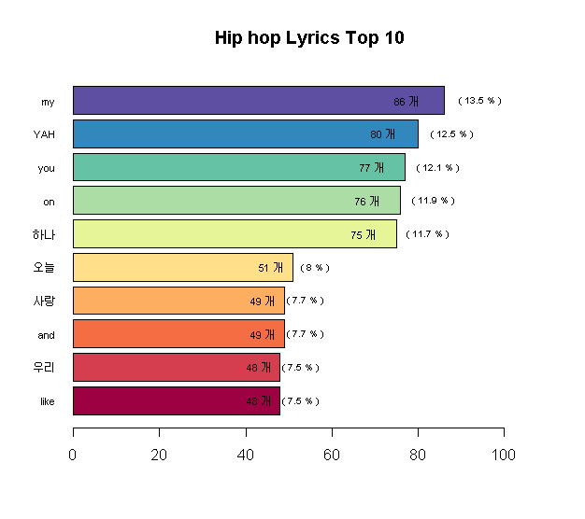
Q3. 결과

Slide 10
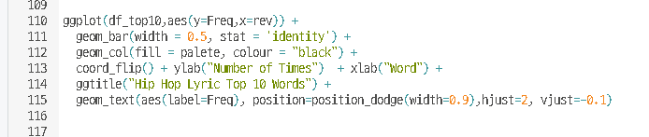
Q3. ggplot 사용하여 Top 10 hip hop 가사 분석

Slide 11
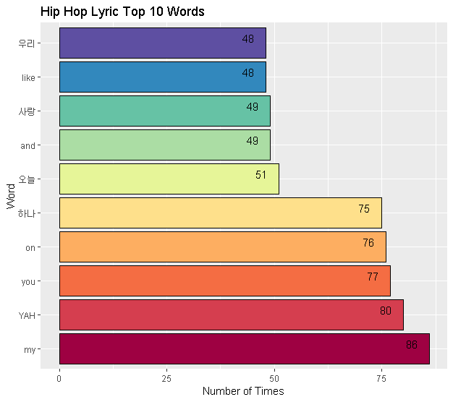
Q3. 결과

